Slide 1
Projekt TRAWI Vyhodnocení dotazníkového šetření v ČR

Slide 2
Dotazníkové šetření
zjišťování potřeb/představ podniků v ČR o profilu absolventa chemických oborů
osloveno bylo celkem 81 podniků ve dvou fázích (v 1. fázi oslovil Svaz chemického průmyslu 45 organizací z řad svých členů, v 2. fázi oslovil NÚV 36 organizací, které nejsou členy Svazu chem. prům.)
celkově jsme získali 29 vyplněných dotazníků (z 1. fáze 24 a z 2. fáze 5), návratnost byla celkově 34 %

Slide 3
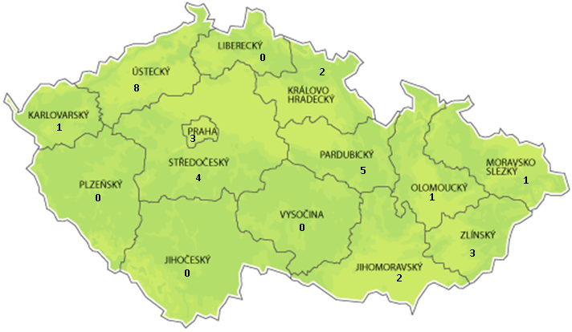
Zastoupení podniků v ČR 10 krajů

Slide 4
Profil respondentů
26 výrobních organizací a 3 z oblasti vývoje a výzkumu
počet zaměstnanců od 40 do 1700 (průměr činí 599)
nejstarší založena 1856 a nejmladší 2005 (v průměru působící 74 let na trhu)
zabývající se především zpracováním ropy (petrochemie), farmaceutickým průmyslem, gumárenským průmyslem; základní chemií a plastikářským průmyslem

Slide 5
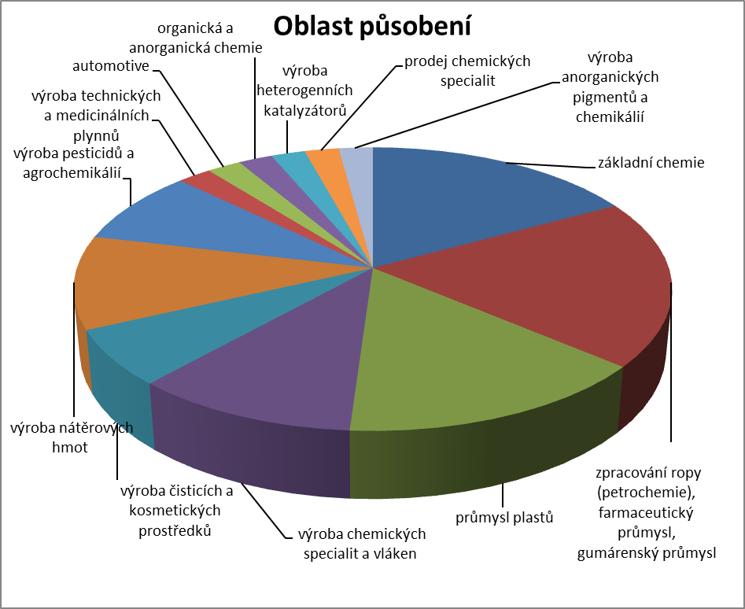

Slide 6
Získávání zaměstnanců
69% organizací obtížně získává kvalifikované zaměstnance
97% organizací přijímá absolventy
k délce a četnosti praxe u uchazečů o zaměstnání přihlíží 76 % organizací

Slide 7
Spolupráce se SOŠ a SOU
u 83% organizací žáci vykonávají odborný výcvik, ostatní uvedli překážky (finance, časová náročnost, věk žáků, legislativa
pouze 34% organizací se podílí na tvorbě vzdělávacího programu SOŠ nebo SOU
jiné formy spolupráce: organizace exkurzí a soutěží pro žáky, vybavení chemických laboratoří,…

Slide 8
Spolupráce se SOŠ a SOU

Slide 9
Pohled na vzdělávací programy SOŠ a SOU
zaměstnavatelé postrádají soulad mezi vzdělávacími programy a potřebami trhu práce…(58% organizací)
absolventi mají dostatek teoretických znalostí… (62% organizací); posílit znalosti moderních technologií
obecně nižší úroveň odborného vzdělávání v sekundární a terciální sféře (nemají dostatečné základy, neumí propojovat znalosti z různých oblastí, neznají funkci přístrojů a zařízení, neorientují se v průmyslové chemii, znají spíše laboratoř)

Slide 10
Pohled na vzdělávací programy SOŠ a SOU
Zaměstnavatelé postrádají zejména:
více odborné praxe během studia
(10% respondentů považuje praxi za dostatečnou, 69% za nedostatečnou a 21% neví)
měkké dovednosti
(samostatnost, správné pracovní návyky, komunikační dovednosti, schopnost rozhodovat se, ochota učit se, jazykové dovednosti- AJ)
praktické dovednosti (69% respondentů uvedlo, že je žáci nemají či spíše nemají)

Slide 11
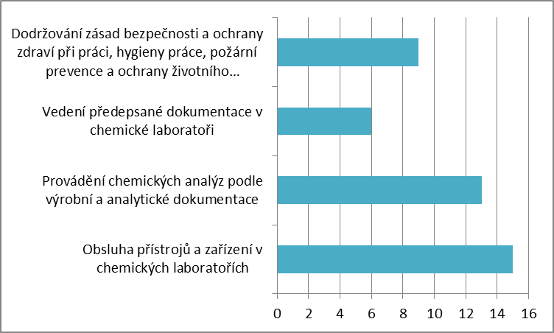
Chybějící praktické dovednosti pro práci v laboratoři

Slide 12
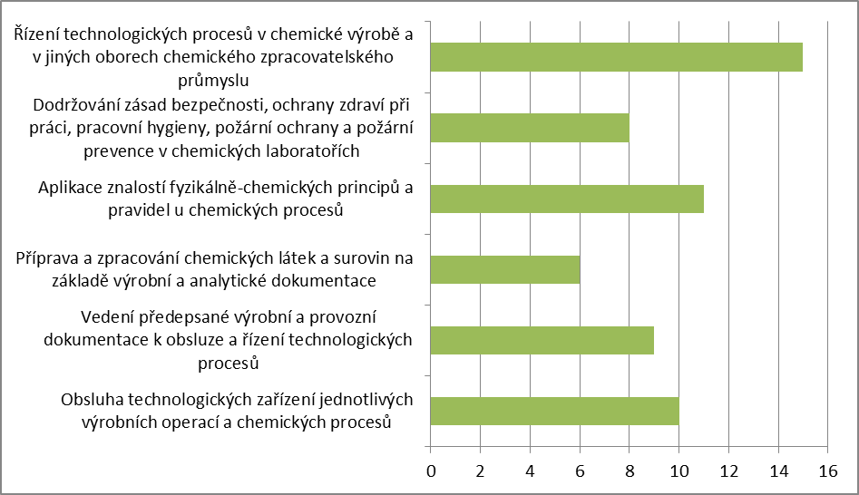
Chybějící praktické dovednosti pro práci ve výrobě

Slide 13
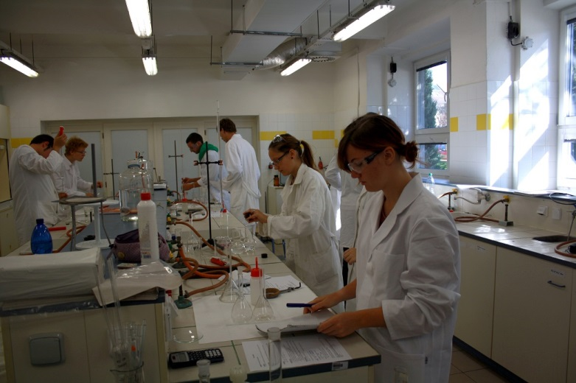
Požadovaný profil absolventa
Nejdůležitější kompetence pro práci v laboratoři:
provádění chemických analýz podle výrobní a analytické dokumentace
Nejdůležitější kompetence pro práci v provozu:
řízení technologických procesů v chemické výrobě
Zásadní měkké dovednosti:
správné pracovní návyky
Samostatnost
Schopnost rozhodovat se

Slide 14
Porovnání s výsledky dotazníkového šetření v Polsku
v Polsku bylo osloveno 150 podniků, návratnost byla pouze 8%. 6 organizací z 12 se orientuje na základní chemii, stáří organizací je od 5 – 117 let (průměr 43 let), počet zaměstnanců od 13 do 2080 (průměr 625)
výsledky průzkumu v České republice a v Polsku jsou velmi podobné a názory se prakticky shodují

Slide 15
Porovnání s výsledky dotazníkového šetření v Polsku
je složité získat kvalifikované zaměstnance, ale 9 z 12 podniků absolventy nebere
vzdělávací programy neodpovídají potřebám trhu práce
absolventi odborných škol mají dostatek teoretických znalostí, doplnit je třeba znalostí nových technologií
praktických dovedností mají spíše málo, málo praxe v reálném prostředí
jiné formy spolupráce: organizace exkurzí vzdělávání učitelů, sponzorské dary
V Polsku je málo odborných škol, nedrží krok s vývojem v oboru

Slide 16
Spolupráce se školami v Polsku

Slide 17
Porovnání s výsledky dotazníkového šetření v Polsku
Požadovaný profil absolventa
Nejdůležitější kompetence pro práci v laboratoři:
provádění chemických analýz podle výrobní a analytické dokumentace
Nejdůležitější kompetence pro práci v provozu:
příprava a zpracování chemických látek a surovin pro procesy chemické výroby na základě výrobní a analytické dokumentace
řízení technologických procesů v chemické výrobě
Zásadní měkké dovednosti:
správné pracovní návyky, řešení problémů

Slide 18
Děkuji za pozornost.
Více o projektu na www.nuv.cz

